Slide 1
Ρομπότ– Θεωρία
Πως μπορούν να χρησιμοποιηθούν τα ρομπότ?

Slide 2
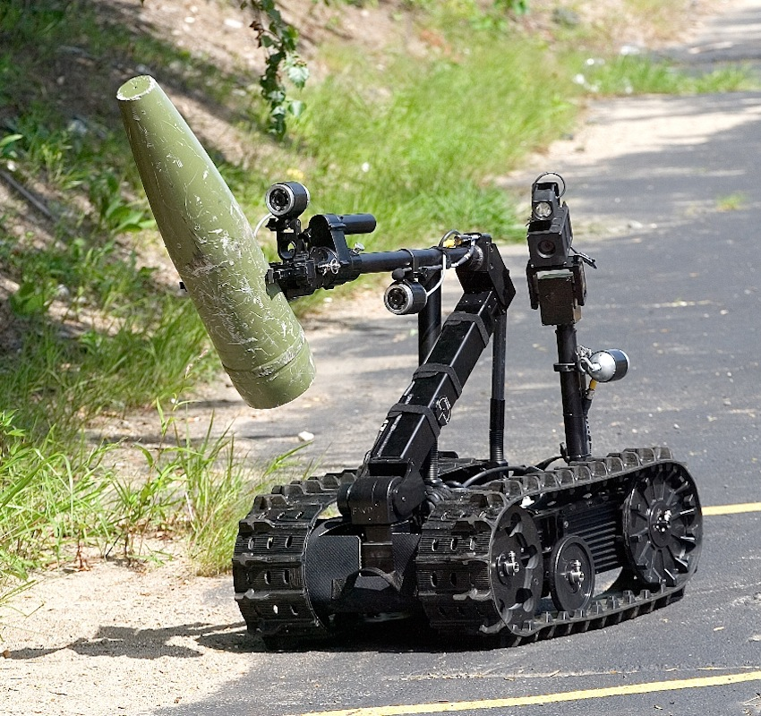
Εισαγωγή
Τα περισσότερα ρομπότ σήμερα χρησιμοποιούνται για να κάνουν επαναλαμβανόμενες ενέργειες ή εργασίες που θεωρούνται πολύ επικίνδυνες για τον άνθρωπο.
Ένα ρομπότ είναι ιδανικό για να μεταβεί σε ένα κτίριο που μπορεί να υπάρχει βόμβα, να εξερευνήσει άλλους πλανήτες ή για απλά πράγματα όπως η κατασκευή αυτοκινήτων και ηλεκτρονικών.

Slide 3
Για ποιο λόγο να χρησιμοποιούμε ρομπότ?
Σύμφωνα με τη δημόσια τηλεόραση του Idaho ο λόγος που χρησιμοποιούνται τα ρομπότ είναι ότι συχνά είναι φθηνότερα από τον άνθρωπο, είναι ευκολότερο για τα ρομπότ να κάνουν μερικές δουλειές και μερικές φορές είναι ο μόνος τρόπος για να ολοκληρωθούν κάποιες εργασίες! Τα ρομπότ μπορούν να εξερευνήσουν μέσα στις δεξαμενές αερίου, μέσα στα ηφαίστεια, να ταξιδέψουν στην επιφάνεια του Άρη ή σε άλλα μέρη πολύ επικίνδυνα για τον άνθρωπο να πάει όπου υπάρχουν ακραίες θερμοκρασίες ή μολυσμένα περιβάλλοντα.

Slide 4
Για ποιο λόγο να χρησιμοποιούμε ρομπότ?
Τα ρομπότ μπορούν επίσης να κάνουν το ίδιο πράγμα ξανά και ξανά χωρίς να βαρεθούν. Μπορούν να χρησιμοποιήσουν τρυπάνι, να συγκολλήσουν, να βάψουν, να χειριστούν επικίνδυνα υλικά και σε ορισμένες περιπτώσεις τα ρομπότ είναι πολύ πιο ακριβή από τον άνθρωπο - το οποίο μπορεί να μειώσει το κόστος παραγωγής, τα λάθη ή τους κινδύνους. Τα ρομπότ δεν αρρωσταίνουν ποτέ, δεν χρειάζονται ύπνο, δεν χρειάζονται φαγητό, δεν χρειάζονται άδεια και το καλύτερο από όλα αυτά δεν παραπονιούνται ποτέ! Υπάρχουν πολλά οφέλη στη χρήση ρομπότ.

